Slide 1
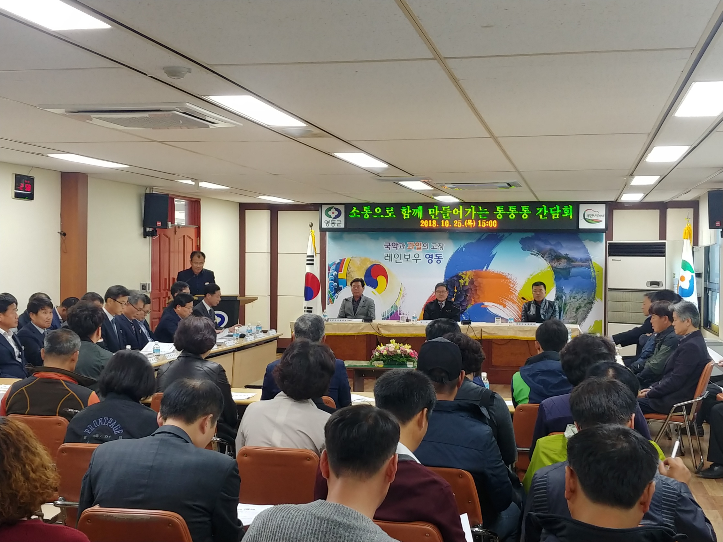
건설교통과
Notes:
1
먼저, 지금의 옥천입니다.

Slide 2
11-1. 건설업등록기준(시설,장비) 충족여부 실태조사
기간/대상 : 12. 3-12. 4(2일간)/ 전문건설업체(11개업체)
조 사 자 : 건설관리팀장외 1명
내 용 : 시설물유지관리업을 소유한 건설업체 시설및
장비를 현지 출장하여 조사
12-2. 2018년 건설기계 동원지정 임무고지
기 간 : 12월중
대 상 : 건설기계 99대(불도저, 덤프트럭 등 9종)
내 용 : 건설기계 동원 지정에 따른 임무고지

Slide 3
11-3. 공영 주차장 조성사업 추진
12.1.(토) ~ 12.31.(월) / 3개소
- 남성리 공영주차장 : 폐기물 처리 및 공사 착공
- 매천리 공영주차장 : 실시설계 욕역
- 구교리 공영주차장 : 발파작업 및 사토처리
11-4. 만남의 광장조성사업 추진
18. 7 ~ 12월 / 부용리 이수한우 앞 삼거리 / 400백만원
내 용 : 공사준공
11-5. 추풍령(계룡리) 도로확포장공사 추진
18.11 ~ 19.11월 / 계룡리일원(농도 307호선)/ 650백만원
내 용 : 공사착공

Slide 4
11-6. 군도 및 농어촌도로 확포장 사업 추진
사 업 명 | 사 업 량 | 사 업 비(백만원) | 내 용 | 비고
합 계 | 12노선 | 7,221
추풍령(사부리)도로확포장 | L=0.6km ,B=8.0m | 300 | 보상협의
산막~조동간 도로확포장 | L=0.6km, B=8.0m | 300 | 관계기관협의 및 보상협의
추풍령(계룡리)도로확포장 | L=0.6km, B=6.0m | 650 | 공사 착공
학촌~마곡간 도로확포장 | L=0.9km, B=6.0m | 750 | 관계기관협의 및 보상협의
횡지~구백간 도로확포장 | L=0.6km, B=6.0m | 1,000 | 보상협의
광평도로확포장 | L=0.25km, B=8.0m | 500 | 관계기관협의 및 보상협의
하가도로확포장 | L=0.1km, B=6.0m | 190 | 부대공 시공
약목~각계간 도로확포장 | L=0.56km, B=6.0m | 769 | 부대공시공
구강~죽산간 도로확포장 | L=1.72km, B=3~8m | 600 | 보상협의
봉곡리(텃골) 도로확포장 | L=0.47km, B=6.0m | 1,200 | 배수공 및 구조물공 시공
노근-우천간 도로확포장 | L=0.65km, B=8.0m | 500 | 관계기관협의(한국도로공사)
상청화도로확포장공사 | L=0.52km,B=5.5m | 462 | 배수공 시공

Slide 5
11-7. 가뭄대비 농업용수기반시설 정비사업(도비보조) 추진
2018. 12. / 영동읍 설계리 외 6개소
내용 : 실시설계용역 추진
11-8. 한발대비 및 가뭄긴급대책사업(보조)추진
2018. 12. ~/용암,묘동,서산지구
내용 : 용수관로 공사 추진
11-9. 2단계 마을만들기 지원사업 평가
일 시 : 2018. 12월 중
대 상 : 황간면 원촌리 외 5개 마을
내 용 : 현장평가 및 합동평가

Slide 6
11-10. 농촌영농폐기물수거처리반 운영
기 간 : 2018. 12. 3.(월) ~ 12. 21.(금)
사 업 비: 228백만원(국비 100%)
내 용 : 읍면별 수거처리반을 구성하여 농촌 내
방치된 폐비닐, 폐농약병 등 영농폐기물 수거, 처리

Slide 7
11-11. 기타 현안업무
자동차 관련 과태료 부과 / 불법주정차, 자동차손해보상위반, 자동차검사지연
영동읍 시내 버스표지판 구입 설치 / 10백만원
제2차 영동군 주차장 수급실태조사 용역 / 16백만원
영동읍 시가지 교통성 검토용역 / 18백만원 / 용역 준공
군도 및 농어촌도로 재포장사업(4차분) / 매천 지구 L=0.3km / 공사추진
도로유지보수공사 추진(3차) /서산지구 외 3개소, 145백만원 / 공사준공
도로유지보수공사 추진(4차) / 옥전지구 외 4개소, 91백만원/ 공사추진
도로유지보수사업(4차) / 매천지구 외 19개소 / 실시설계용역 추진
구강교 및 봉곡교 내진보강공사 /1373백만원 / 공사준공
봉곡교 보수공사 / 175백만원 / 공사추진
황간교 정밀점검용역 외 2건 / 49백만원 / 정밀점검용역 준공

Slide 8
▣ 이달의 중점 홍보 사항
-겨울철 제설작업 준비완료
제설기 20대, 살포기 12대, 트렉터제설기 34대

